Slide 1



PROGRAMA DE FORMACIÓN DOCENTE EN SERVICIO
NIVEL SECUNDARIA
Módulo formativo N.º 3
Metodologías activas para desarrollar el pensamiento de orden superior
ESTUDIO DE CASOS

Slide 2

Criterio de evaluación:
Propósito:
Comprender fenómenos en su contexto real, utilizando diversas fuentes de evidencia para explicar un problema complejo de manera holística y detallada.
Valorar la capacidad de identificar los elementos clave de un caso, analizar la situación, proponer soluciones y reflexionar sobre las consecuencias.

Slide 3

IDENTIFICA
CASO
La docente, María, presenta un caso de invasión española en América, pero en lugar de usar la metodología del estudio de casos, la transforma en una simple presentación de hechos. Los estudiantes no se involucran activamente en el análisis, la discusión o la construcción de soluciones, y el aprendizaje se limita a la memorización de fechas y nombres.
Reflexión
¿Cómo analizas la reacción de las partes?
¿El procedimiento aplicado te parece apropiado?
¿Como crees que se sienten estos estudiantes?

Slide 4
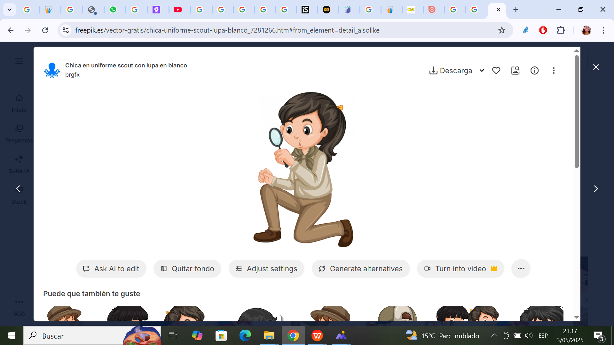
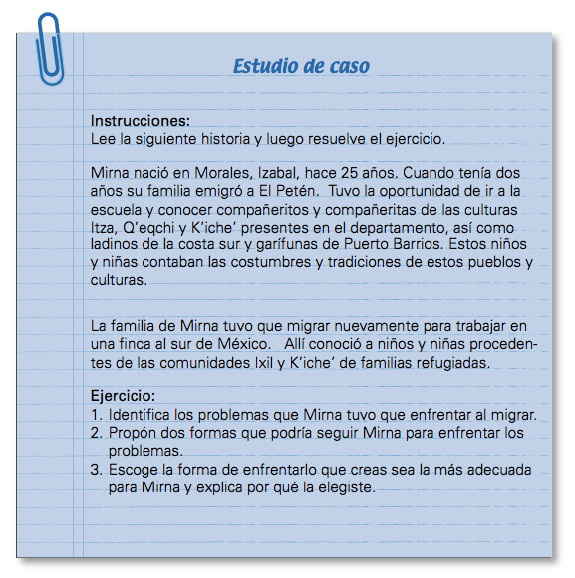
IDENTIFICA
¿QUÉ ES?
¿PARA QUÉ SE USA?
¿CÓMO SE ELABORA?
¿CÓMO SE EVALÚA?
Estudio de casos (Herramienta pedagógica)

Slide 5
ANALIZA
¿QUÉ ES ?
¿PARA QUÉ SE USA?
Consiste en el análisis de una situación real, en un contexto similar al de los estudiantes, que les permita el análisis, la discusión y la toma de decisiones para resolver el problema planteado en el caso. Durante su realización es posible que el estudiante recoja, clasifique, organice y sintetice la información recabada respecto al mismo, la interprete y discuta con sus compañeros y luego determine las acciones que tendrá que llevar a cabo para su solución.
Promover la resolución de situaciones de la vida real con la orientación del docente.
Aplicar a situaciones reales principios aprendidos en el aula.
Evaluar cómo el estudiante se desempeña ante una situación específica.
Propiciar la búsqueda, comparación y análisis de alternativas.
Demostrar el uso de destrezas de pensamiento.
Evaluar competencias específicas de un área curricular y de competencias transversales

Slide 6
ANALIZA
El docente:
Selecciona el caso o los casos que los estudiantes van a resolver con base en una situación real que esté sucediendo en el entorno escolar, familiar o comunitario o en la competencia que quiere evaluar.
Elabora la descripción del caso y las preguntas que orientarán a los estudiantes para resolverlo.
Plantea a los estudiantes el caso y les sugiere algún procedimiento a seguir para resolverlo. Puede ser el siguiente:
Identificación, selección y planteamiento del problema que da lugar al estudio de caso.
Exploración de qué alternativas pueden llevar a su solución.
Comparación y análisis de las alternativas.
Planteamiento de suposiciones cuando no hay evidencias suficientes y el docente lo permita.
Toma de decisión y formulación de las recomendaciones.
Justificación de la opción seleccionada
¿CÓMO SE ELABORA ?

Slide 7
ANALIZA
¿CÓMO SE ELABORA ?
¿CÓMO SE EVALÚA ?
El estudiante:
Trabaja en equipo o individualmente de acuerdo con las instrucciones del docente.
Analiza el caso y propone una solución de acuerdo con el procedimiento acordado.
Para los grados del Ciclo II de primaria y del ciclo básico del nivel secundario puede pedirse un informe escrito que incluya los siguientes puntos:
Antecedentes: descripción del contexto en que se desarrolla el caso y las situaciones que se plantean.
Planteamiento del problema que genera el caso.
Solución del problema del caso planteado.
Se evalúa eligiendo uno de los tres instrumentos incluidos en las técnicas de observación que se presentaron anteriormente, luego se transforma la valoración para asignar los puntos obtenidos por cada estudiante. No importa el instrumento que se escoja para evaluar el caso ni la nota que los estudiantes obtienen, lo importante serán las decisiones que usted tomará para que todos logren los criterios incluidos en el instrumento, es decir para que alcancen la competencia.

Slide 8
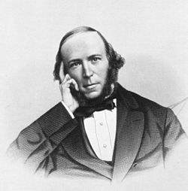
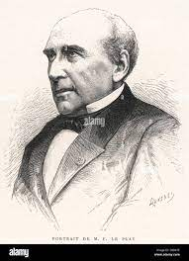
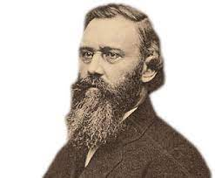
¿CÓMO SE ORIGINÓ EL ESTUDIO DE CASOS?
ANALIZA
El método de estudio de caso no fue inventado por una sola persona, sino que tiene raíces en diversas disciplinas y se ha desarrollado a lo largo de la historia. En el ámbito sociológico, Herbert Spencer es considerado un pionero en su uso. Frédéric Le Play también jugó un papel importante en el desarrollo de este método en Francia durante el siglo XIX. En el ámbito de la enseñanza del derecho, Christopher Langdell fue crucial para la formalización del método del caso como herramienta didáctica.

Slide 9
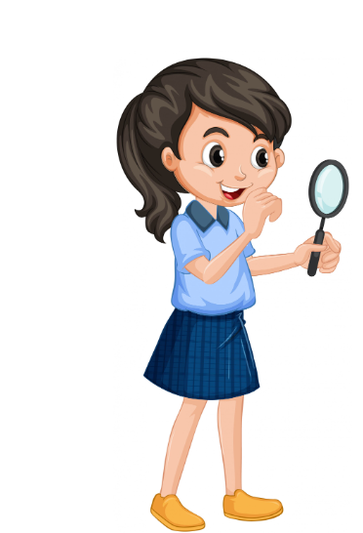
ESTUDIO DE CASOS
ANALIZA
¿Qué es estudio de casos?
Es un metodo empleado para estudiar un individuo o una institucion en un torno o situacion unico y deuna forma lo masdetallada posible.
Describir el objeto o fenómeno (aspecto externo, estructura interna, y quizás su desarrollo anterior)
explicar las razones porque es el objeto como es, o su desarrollo anterior.
Predecir el futuro del objeto.
Planear las mejoras al objeto reunir opiniones sobre el.
Objetivos

Slide 10
PROCESO
ANALIZA
Primera fase: Preparación
Formulación de los objetivos o metas
Elaboración del caso
Segunda fase: Desarrollo
Exposición del caso a estudiar
Estudio en equipo
Tercera fase: Evaluación
Se expone al resto del grupo las conclusiones elaboradas
Se fundamenta el análisis realizado
Formación de los grupos de trabajo
Elaboración de conclusiones

Slide 11
ANALIZA
CARACTERÍSTICAS DEL ESTUDIO DE CASO
Plantean una situación real.
Debe provenir del contacto con la vida real y de experiencia concretas y personales de alguien.
Debe ser clara y comprensible.
No debe sugerir soluciones sino proporcionar datos concretos para seleccionar, reflexionar, analizar y discutir en grupos las posibles salidas.
Fomenta la participación y apelar al pensamiento critico de los estudiantes.
Tiene un tiempo limitado para discutir y para la toma de decisiones.
Tipos de casos
TIPO 1
TIPO 2
TIPO 3
La descripción de la situación tiene los datos suficientes para que los investigadores realicen un diagnostico de la situación o una identificación del problema y de sus causas.
Además de describirse la situación, también se identifican el problema y sus causas. se trata de determinar las posibles soluciones y analizar sus ventajas y desventajas.
En este caso se describe la situación, se presenta el problema de forma clara, se dan soluciones y se justifica la selección de una de ellas.

Slide 12
ANALIZA
Ventajas
Desventajas
Establece un puente entre la teoría y la práctica.
Fomenta el desarrollo del juicio critico: causas históricas.
Facilita el entendimiento de los motivos que tuvieron las personas para actuar de una determinada manera.
Permite la comprensión de posiciones diferentes ante un conflicto o un problema.
Familiariza con representaciones simbólicas.
Ofrece muchas posibilidades para construir un modelo curricular flexible y adaptado.
Es difícil que un microcosmos suministre el escenario general o explicación cultural.
Abordan aspectos parciales de la realidad social que deben ser completados con otras unidades.
En los juegos de simulación en ocasiones tiene mas potencia lo lúdico que lo instructivo.
Puede confundir si se refuerza lo anecdótico o lo excesivamente regular.
9oct2010recomendaciones18.4Carolina Vizuet Durán

Slide 13
CUADRO DE COMPARACIÓN MÉTODO DE CASOS Y ABP
ANALIZA
ASPECTOS A COMPARAR | MÉTODO DE CASOS | APRENDIZAJE BASADO EN PROYECTOS
Situación descrita | Real | Real o ficticia
Análisis de la misma | Secuencia: Individual/pequeño grupo/ gran grupo | En grupo desde el principio con una fase de trabajo individual.
Características de la situación problema | No existe solo una solución correcta. | No existe solo una solución correcta.
Información | Se presenta en la mayoría de los casos, toda la información necesaria. | Generalmente los estudiantes tienen que ampliar la información.
Papel del profesor | Guía del conocimiento previo y del conocimiento generado a través del debate y la discusión. | Tutor de búsqueda de la información y orientador en el proceso de solución.
Interacción con el estudiante | Toda la clase trabaja separada. Primero individualmente y, a continuación, en grupos. | Se acompaña a cada uno de los grupos por separado.
Lugar de trabajo | Normalmente en el aula y en horas lectivas. | Normalmente fuera del aula.
Sesiones | Puede trabajarse en una sola sesión o en varias. | Más de una sesión de clase y más de una tutoría.
Cuadro I. Comparación del MdC y el ABP (Adaptado de Benito y Cruz, 2005

Slide 14
PROPONE
ESTRUCTURA
ANTECEDENTES | DESARROLLO | CONCLUSIONES Y RECOMENDACIONES | REFERENCIAS Y ANEXOS
INTRODUCCIÓN ANTECEDENTES DEFINICIÓN DEL PROBLEMA JUSTIFICACIÓN DE ESTUDIO OBJETIVOS DE ESTUDIO | MARCO CONCEPTUAL MARCO METODOLÓGICO RESULTADOS ANÁLISIS DE RESULTADOS | CONCLUSIONES RECOMENDACIONES | REFERENCIAS ANEXOS

Slide 15
GRACIAS

